Slide 1
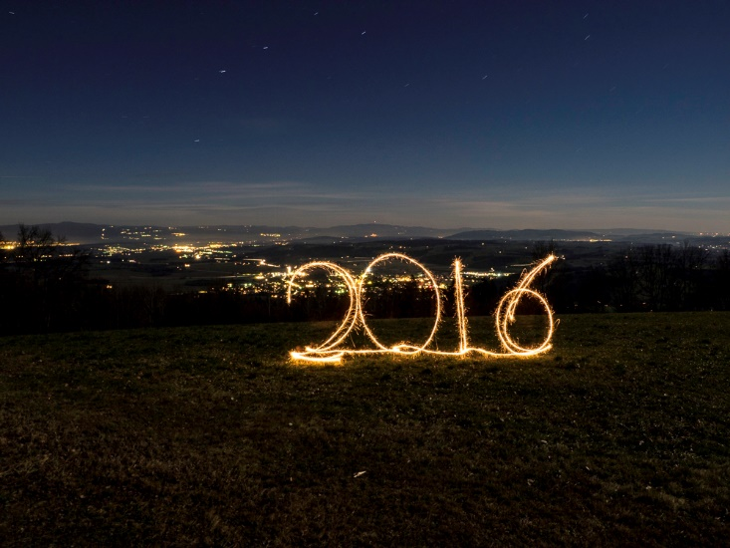
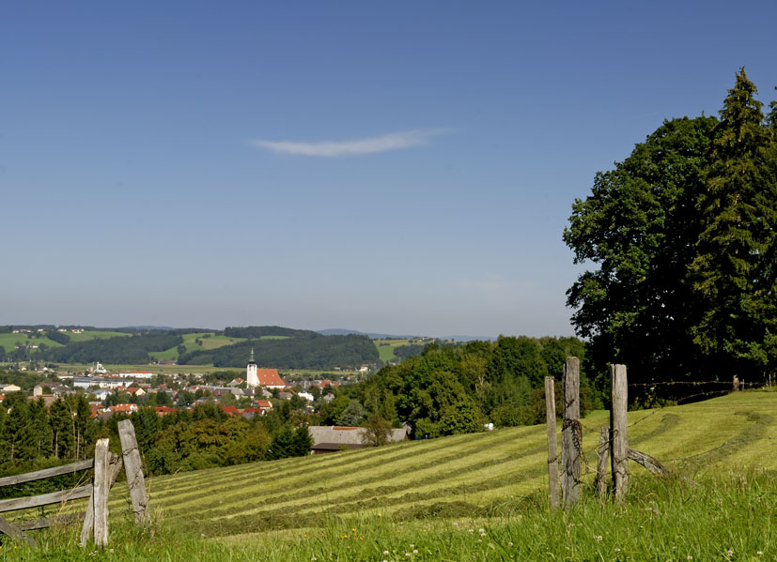
Marktgemeinde
Purgstall an der Erlauf
Einwohner per 31.05.2016:
Hauptwohnsitz: 5410
Nebenwohnsitz: 754
Gesamt: 6164
Fläche 56 km² 9 KG´s (Ortsteile)
1 Bürgermeister Christoph Trampler
1 Vizebgm. Birgit Ressl, MBA
29 Gemeinderäte
57 Gemeindebedienstete
Notes:
Gemeindepräsentation Machern, Franz Haugensteiner

Slide 2
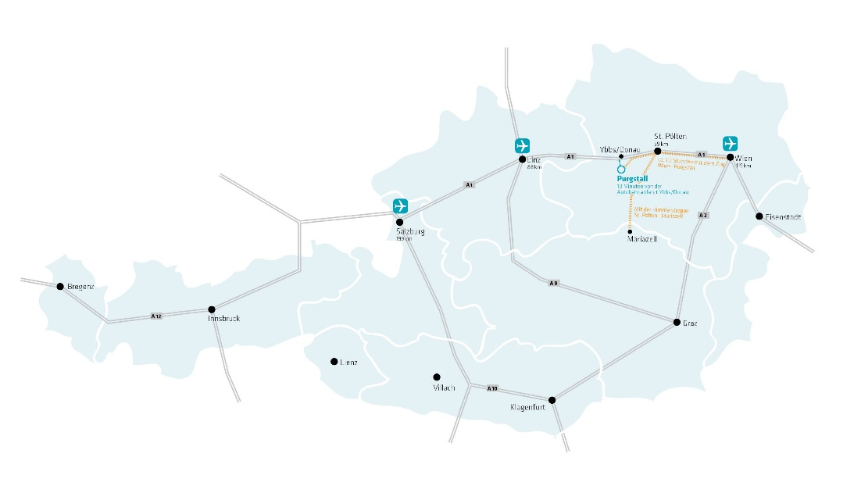
Marktgemeinde
Purgstall an der Erlauf
Notes:
Gemeindepräsentation Machern, Franz Haugensteiner

Slide 3
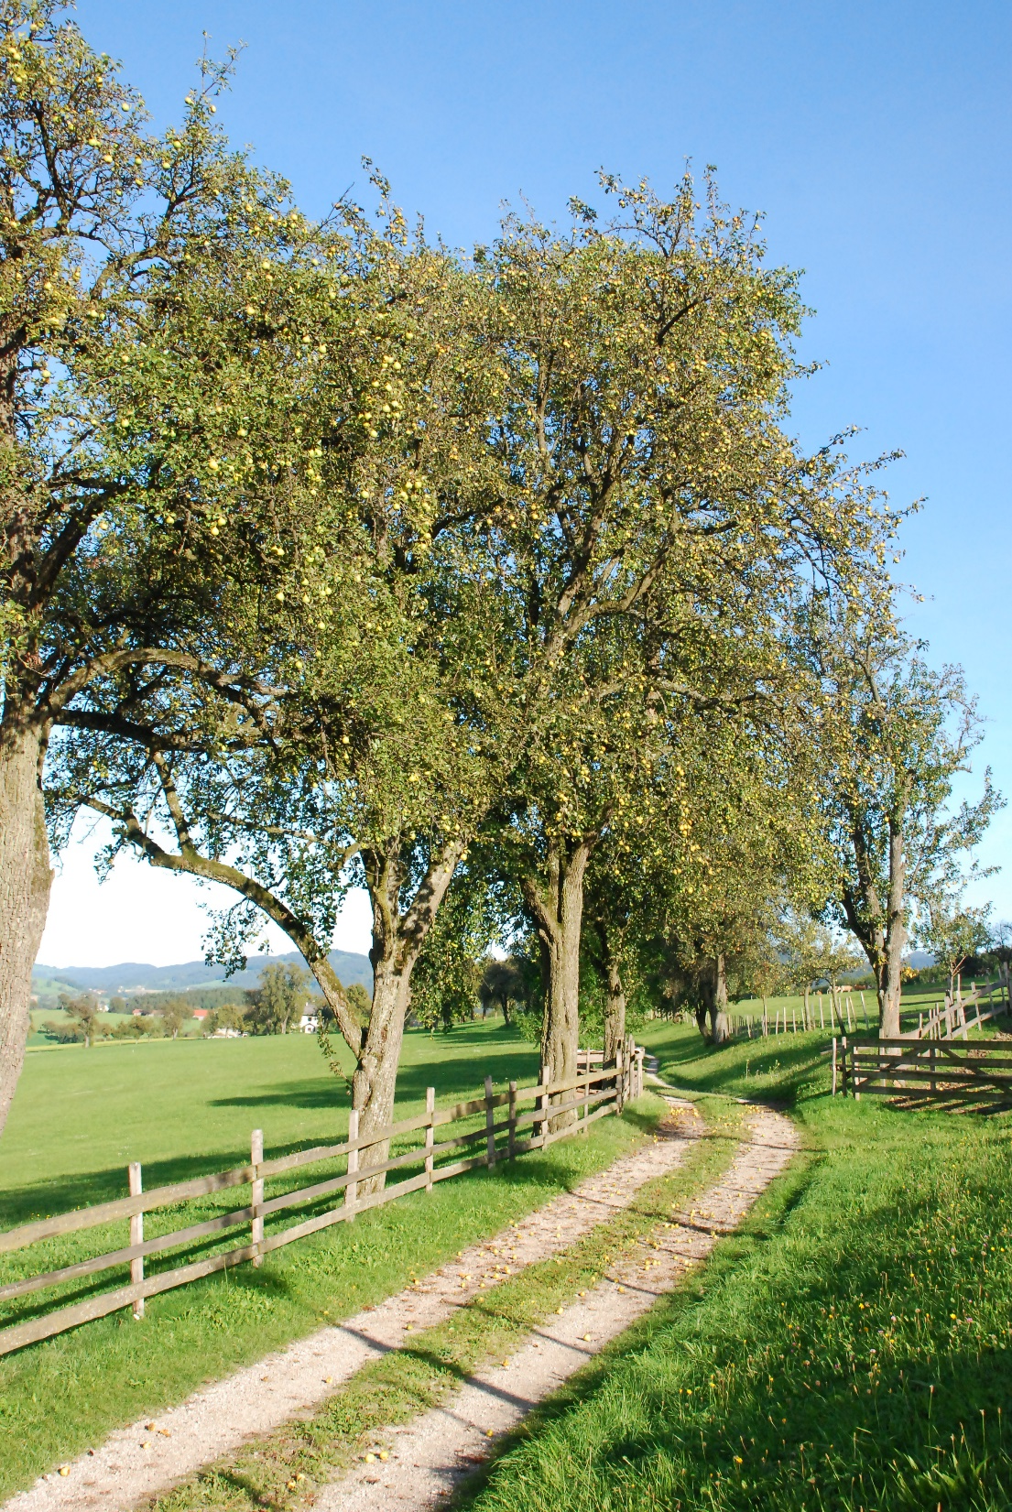
Marktgemeinde
Purgstall an der Erlauf
Aufstrebender Wirtschaftsstandort, aber auch Wohn- (Bauplätze) und Tourismusgemeinde im Mostviertel (südlich der Donau)
Wachstum: +1,98%
Unternehmen: 453
Arbeitsplätze: 2.461 Kindergartenplätze: < 194
2 Schulen: < 450
Im Bezirksvergleich:
Bevölkerungsreichste Gemeinde
Arbeitsplätze 3. Stelle
Kindergartenplätzen 1.Stelle

Slide 4
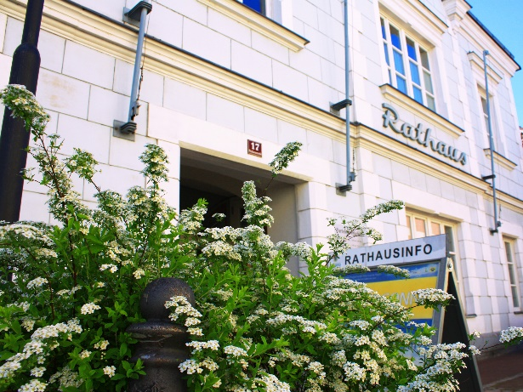
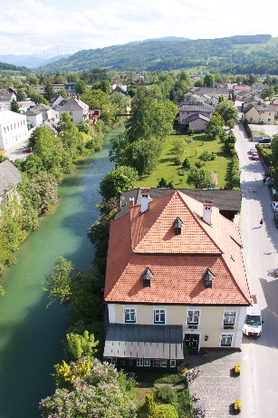
Offene Verwaltung
Standesamt – Meldeamt - Bauamt – Bauhof (160 km Gemeindestraßen)
Überregionale Mitgliedschaften:
NÖ Regional - Stadterneuerung
LEADER Region Eisenstraße
Klimabündnisgemeinde
FAIRTRADE Gemeinde
Natur im Garten Gemeinde
Interkommunale Zusammenarbeit
in Gemeindeverbänden zu bestimmten Verwaltungsaufgaben
(Müll-, Musikschul-, Wasser-/Abwasserverband, Polytechnikum Scheibbs, Schulgemeinde / Lebenshilfe Rogatsboden

Slide 5
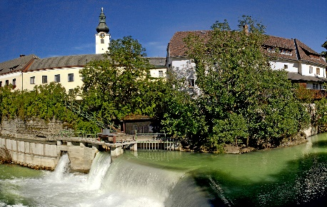
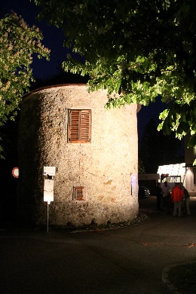
Geschichte & Umwelt
Museum in Ledererhaus
Erlauftaler FF Museum
Kriegsgefangenenlager Schauboden
Sonderausstellung Egon Schiele (Expressionist 1918)
Natura 200 Gebiete
Erlaufschluchtrevitalisierung
Erdgasauto
Elektroautos Bauhof
Photovoltaikanlagen Solar & LED Straßenbeleuchtung
Solar- und Photovoltaikanlagen Hackgutfernwärmeversorgungsanlage
ÖKO-Wohnbauförderung

Slide 6
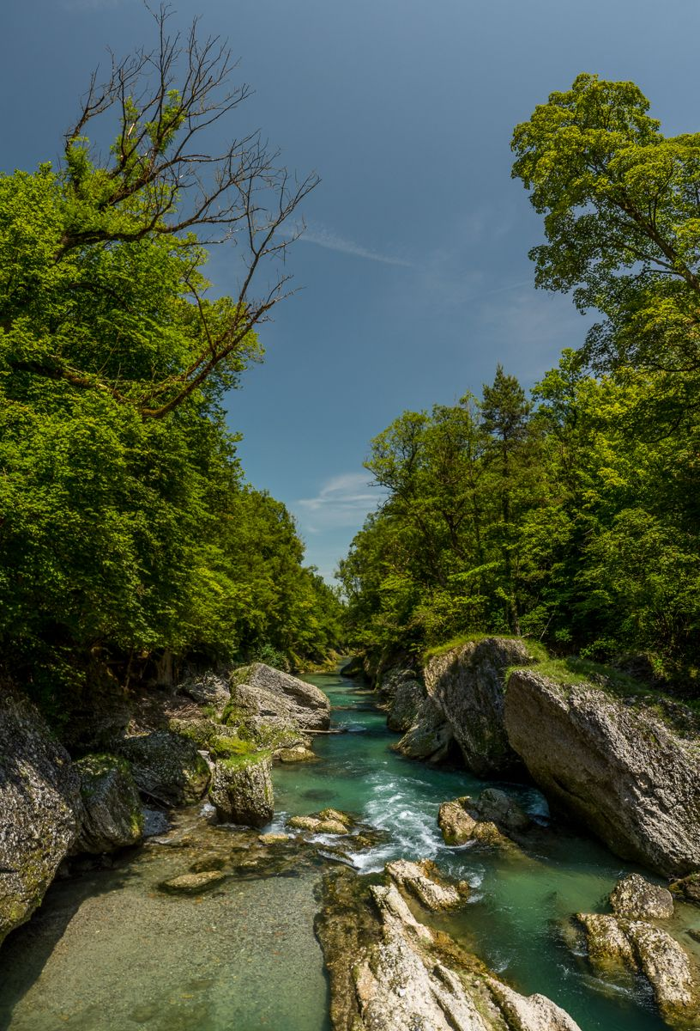
Geschichte & Umwelt
Bereits vor über 1000 Jahren wurde der Name Purgstall urkundlich erwähnt
Die Gemeinde ist seit ca. 1370
eine Marktgemeinde
Gemeindefarben: rot - weiß – gold
1603 erhielt Purgstall sein Wappen:
„Engel im Rosmarin“

Slide 7
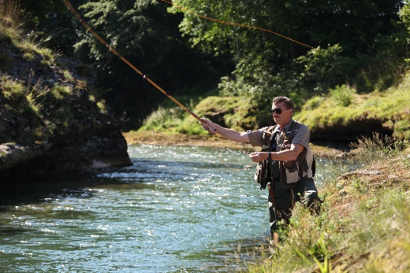
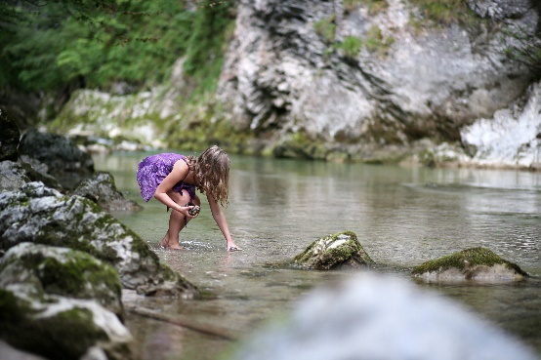
wild & mild
Naturerlebnisweg Erlaufschlucht
170 Gästebetten
Campingplatz
50 Vereine
300 Veranstaltungen
20 Gastronomiebetriebe
Bücherdorf
Wandern – Fischen – Biken – Fitness – Wildbaden – Schlauchboot fahren – Mostheuriger – Bowlen – Freibad – Skaten – Schützenscheibenschießen -

Slide 8
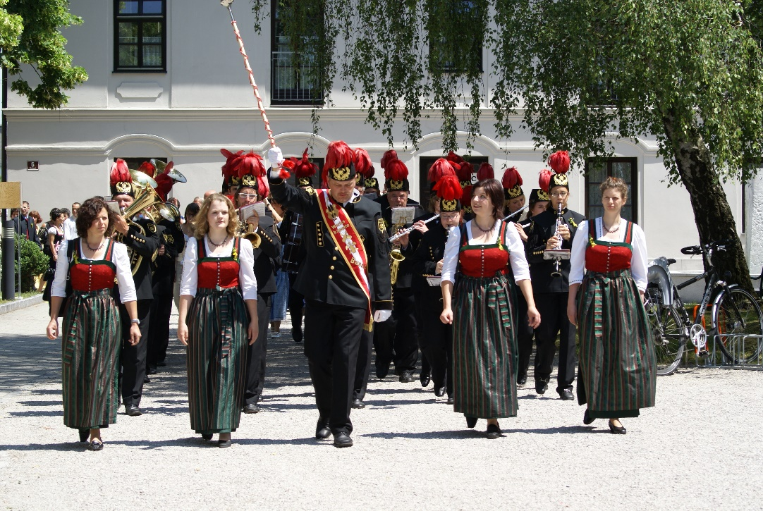
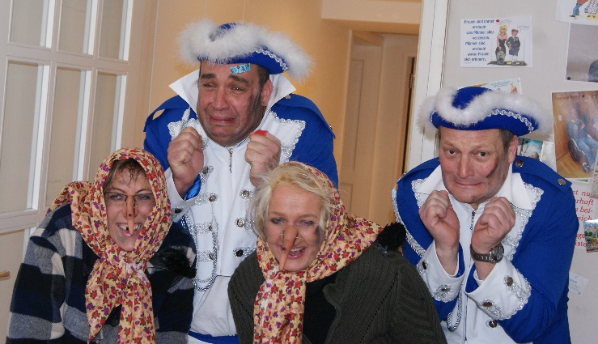
wild & mild
Auch das ist Purgstall
Bodenständig
Mostviertlerisch
Lustig
Romantisch
Offen für alle
Paul Scharner
Michaela Dorfmeister
Dominik Distelberger
Barbara Schoberberger
Robert Kabas
Tanja Heigl (Diendorfer)

Slide 9
Auf Wiedersehen
in Purgstall!
Wir freuen uns auf Euch!
www.purgstall.at
www.erlaufschlucht.at

